Slide 1
Природа и человек Красная книга Иркутской области
Подготовила Калашник Т.А.,
учитель начальных классов МОУ«Гимназия»
г. Шелехова Иркутской области

Slide 2
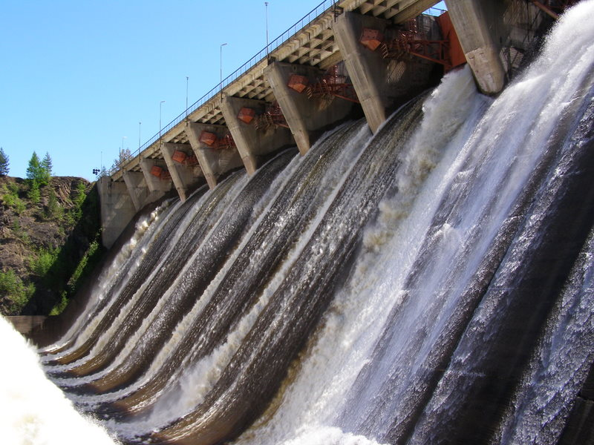
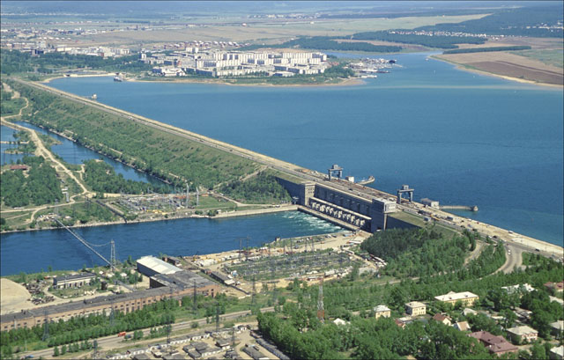
Иркутская ГЭС

Slide 3
Выпущена 21 декабря 2010 г.

Slide 4
информирует
призывает изучать
предупреждает
советует

Slide 5
РАЗДЕЛЫ
исчезающие
1
сохраняющиеся
2
редкие
3
восстанавливающиеся
4

Slide 6
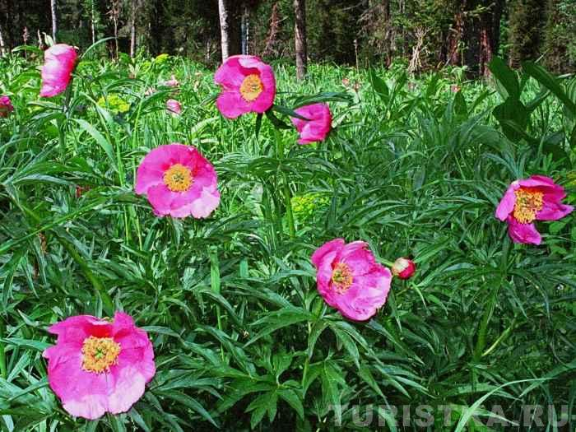
растения
Лилия саранка
Пион марьин корень

Slide 7
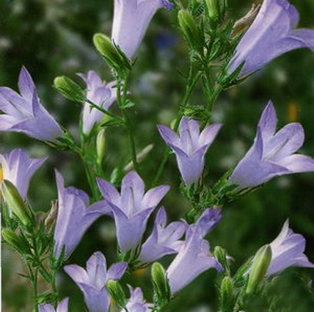
Рододендрон
(багульник)
Колокольчик сибирский

Slide 8
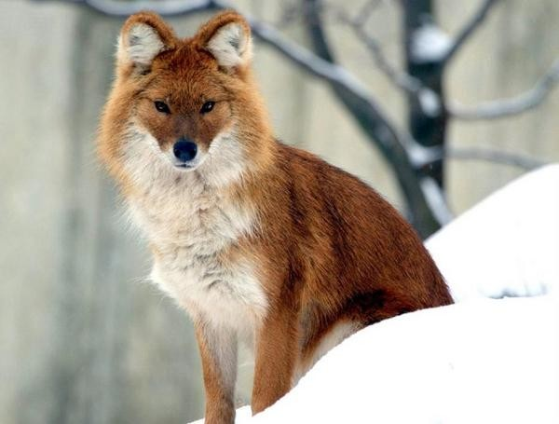
животные
Байкальский осетр
Красный волк

Slide 9
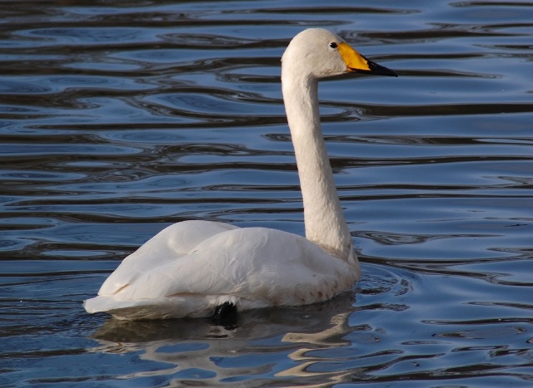
Лебедь-кликун
Сибирский козел

Slide 10
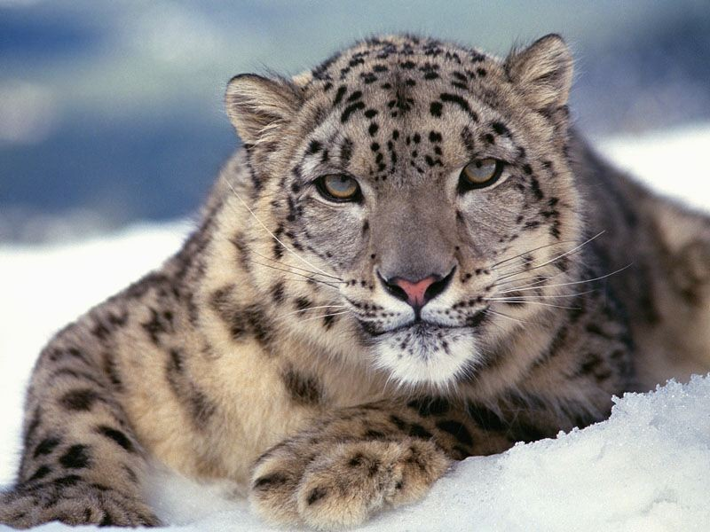
Снежный барс
Жаба обыкновенная

Slide 11
Если я сорву цветок,
Если ты сорвешь цветок,
Если все: и я, и я ты-
Если мы сорвем цветы-
Опустеют все поляны
И не будет красоты!

Slide 12
Береги природу!

